Slide 1





Otomotif
class
media pembelajaran kejuruan otomotif dasar KELAS X

Slide 2
tujuan
pembelajaran
Peserta didik dapat memahami cara kerja mesin kendaraan ringan.
Peserta didik dapat mengetahui fungsi komponen pada mesin kendaraan ringan.
Peserta didik dapat menyebutkan komponen mesin kendaraan ringan.

Slide 3

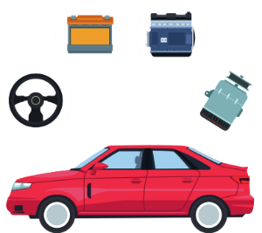
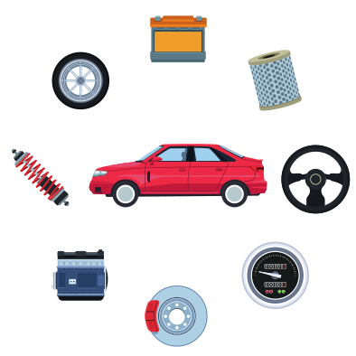

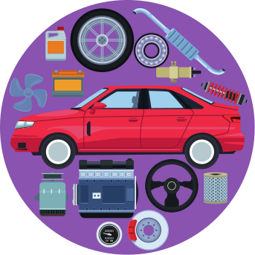
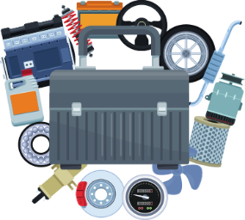
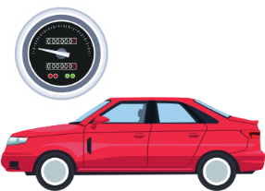



MAtERI 1
VIDEO 2
MATERI 2
WEBSITE
Teman-teman dapat belajar dengan klik menu disamping. Semangat !
VIDEO 1
QUIZ TIME
PROFIL
SUMBER

Slide 4




PROFIL
Ridwan hadi utomo
Memiliki akun Instagram dengan nama @riddwnh serta akun g-mail ridwanutama215@gmail.co.id Merupakan mahasiswa S1-Teknologi Pendidikan.
Tujuan dari mengembangkan media "Otomotif Class" berbasis aplikasi android adalah sebagai media belajar bagi siswa maupun umum dengan materi otomotif dasar.
PENGEMBANG

Slide 5
sumber
terkait
Gambar-Gambar
video
freepik.com
cara kerja mesin 4 tak
(nova willyanto (Youtube)
bacabrosur.blongspot.com
komponen utama mesin mobil dan fungsinya (ahmad hafid abdullah(Youtube)
interaksi link dan materi
AUDIO
buku new step training manual 1
(toyota)
2021 is All jazz
(yotube lofi chill & study)
Game music for Study 19
(youtube superredgames)
Otomotifstud.com-Belajar dan mengenal
fungsi komponen pada mesin mobil

Slide 6

Materi 1
TAHUKAH KAMU ?
Mesin mobil merupakan komponen paling penting pada kendaraan roda empat. Tanpa mesin, sudah bisa dipastikan jika mobil tidak akan bisa bergerak. Secara garis besar, cara kerja mesin mobil tidak terlepas dari komponen-komponen yang ada di dalamnya. Cara kerjanya ini pada dasarnya terbagi menjadi 4 aktivitas utama, yang terdiri atas intake, compression, power dan terakhir exhaust.

Slide 7
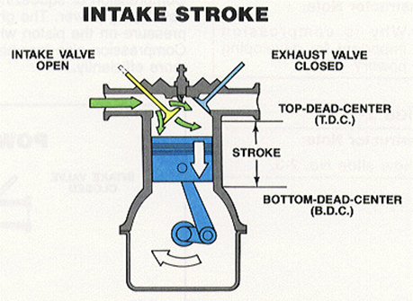

Aktivitas Intake
(langkah hisap)
Proses ini terjadi pada komponen mobil yang bernama piston. Pada proses ini, piston ditarik ke bawah ke bagian silinder. Komponen yang menarik adalah komponen semacam poros engkol yang mana komponen ini bekerja secara terus menerus. Setelah itu, valve atau yang juga disebut sebagai katup mesin akan terbuka. Saat terbuka inilah valve akan memberi jalan bagi udara serta bahan bakar untuk masuk ke bagian silinder.

Slide 8
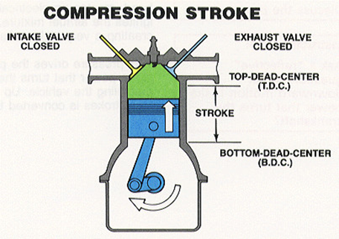

Aktivitas compression
(langkah kompresi)
Tahap kedua dari cara kerja mesin mobil adalah compression. Pada proses ini, katup mesin yang sebelumnya terbuka akan tertutup lalu disusul dengan pergerakan piston yang bekerja untuk mengompres campuran antara bahan bakar dan udara yang sebelumnya masuk. Pergerakan piston ini jugalah yang membuat proses pembakaran menjadi semakin maksimal. Pada saat piston bergerak ke bagian atas silinder ini pula, terjadi pembakaran pada bagian steker pemacu.

Slide 9
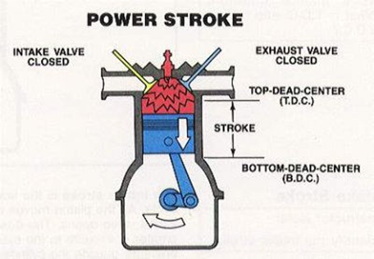
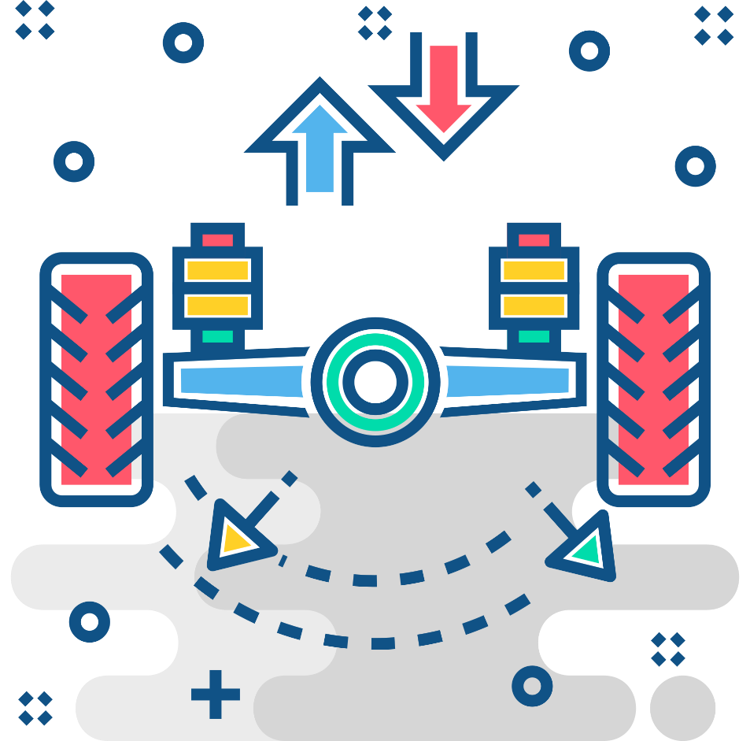
Aktivitas power
(langkah usaha)
Pada saat proses kompresi sebelumnya menghasilkan percikan api. Percikan api ini kemudian memicu terjadinya ledakan kecil yang membakar bahan bakar. Nah saat bahan bakar ini terbakar, selanjutnya menghasilkan gas panas. Gas panas ini selanjutnya mendorong piston ke sisi bawah. Dari proses cara kerja mesin mobil ini terjadi pelepasan energi menjadi tenaga yang selanjutnya akan menggerakkan crankshaft. Saat inilah mobil bekerja dan bergerak sebagaimana yang biasa Anda lihat.

Slide 10
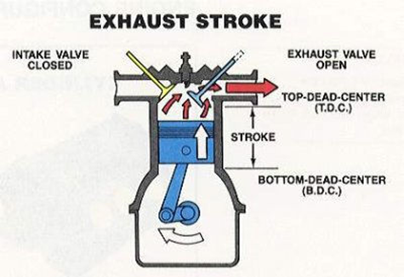

Aktivitas exhaust
(langkah buang)
Tahap terakhir dari cara kerja mesin mobil adalah exhaust yang merupakan tahap pembuangan gas sisa pembakaran. Saat crankshaft bergerak, katup saluran di luar akan terbuka, yang mana kemudian membuat crankshaft terus berputar. Perputaran crankshaft ini yang membuat piston mengarah kembali ke silinder. Pada saat proses ini terjadi, saat itu pulalah gas sisa pembakaran dikeluarkan ke udara melalui komponen mobil bernama knalpot.

Slide 11
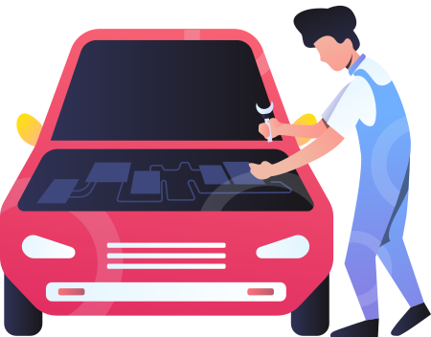
Materi 2
TAHUKAH KAMU ?
tidak hanya cara kerja saja yang berperan untuk membuat mobil bisa bekerja dan melaju. Ada bagian-bagian atau komponen mesin mobil yang mendukung kinerja tersebut. Nah, berikut ini adalah komponen-komponen mesin yang harus Anda ketahui untuk mendukung kerja mesin.

Slide 12
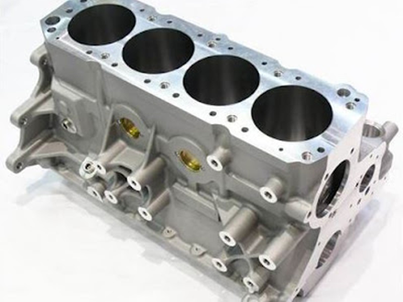
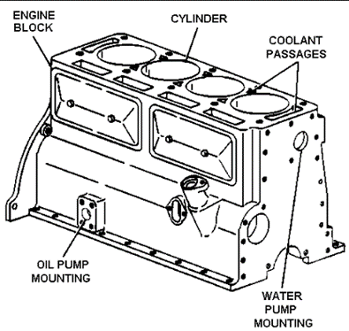
KOMPONEN MESIN
(blok silinder)
Komponen atau bagian mesin yang merupakan bagian paling dasar dari mesin adalah blok mesin ini. Bagian ini sering dikaitkan dengan blok silinder. Hal tersebut karena bentuk blok silinder ini juga menyerupai tabung. Sedangkan material dari komponen ini umumnya adalah aluminium dengan beberapa manufaktur yang masih terbuat dari bahan besi. Blok silinder ini merupakan komponen atau bagian inti yang berperan dalam menopang bagian-bagian utama mesin, seperti piston, poros engkol, kepala silinder dan lain sebagainya. Di bagian ini ada beberapa silinder yang mana di salah satu ujung setiap silindernya terdapat satu piston.

Slide 13
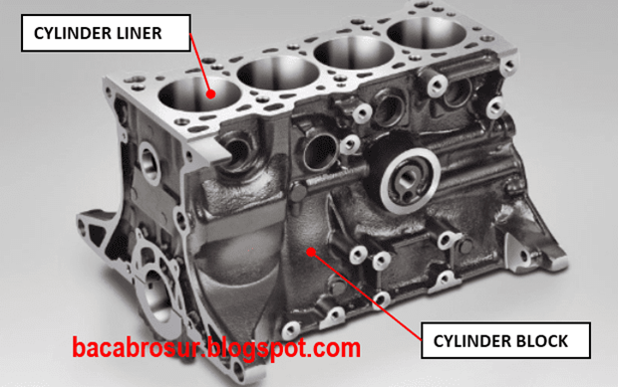
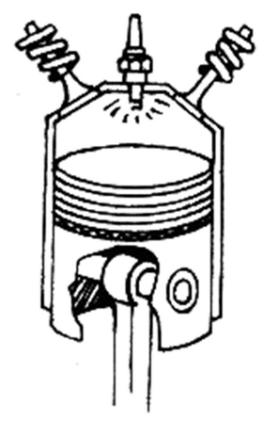
KOMPONEN MESIN
(silinder)
Untuk bisa mendukung cara kerja mesin mobil, bagian atau komponen berikutnya yang memiliki peran tak kalah penting adalah silinder. Silinder ini adalah komponen pada mobil yang memiliki fungsi dapat mengubah energi panas sehingga menjadi energi mekanik. Silinder ini adalah bagian yang penting dalam kinerja mesin karena merupakan bagian utama dimana piston bekerja. Dalam penggunaannya beberapa silinder umumnya disusun secara sejajar satu garis dalam blok mesin

Slide 14
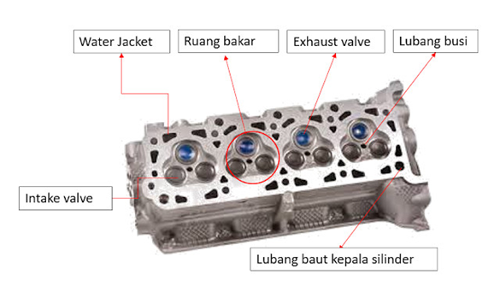
KOMPONEN MESIN
(Kepala silinder)
Bagian atau komponen selanjutnya dari mesin mobil ini letaknya di bagian atas blok silinder. Komponen ini umumnya terbuat dari campuran aluminium yang ringan dan besi tuang. Material ini digunakan karena sifatnya yang bisa membatasi proses pemuaian serta sifatnya yang mampu menjadi pendingin. Komponen ini memiliki peran penting, terutama pada ruang pembakaran, yaitu untuk memindahkan energi panas menjadi tenaga. Kepala silinder ini bersifat statis atau tidak dapat bergerak. Pada bagian ini juga terdapat sebuah mekanisme yang dikenal dengan nama valve train. Mekanisme ini berfungsi untuk mengatur posisi membuka ataupun menutup valve.

Slide 15
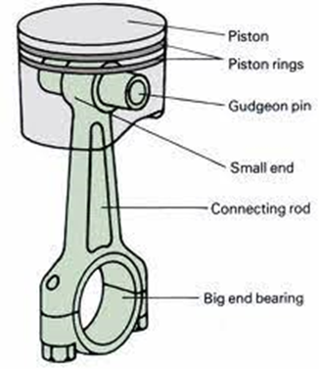
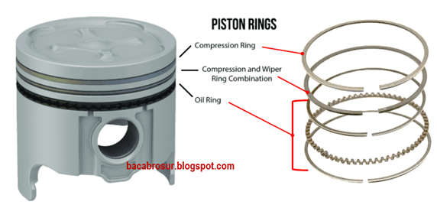
KOMPONEN MESIN
(piston)
Bagian atau komponen dari mesin mobil berikutnya ini juga memiliki peran penting. Fungsi utama dari komponen ini adalah untuk mengubah volume silinder. Piston ini merupakan bagian mesin yang langsung berperan dalam proses pembakaran yang nantinya menghasilkan tenaga. Piston yang bergerak naik turun menghasilkan tenaga. Tenaga ini kemudian diteruskan ke bagian mekanisme engkol kemudian berlanjut hingga komponen yang menggerakkan roda. Tak hanya itu saja, guna menjalankan siklus pembakaran harus melalui proses pemasukan bahan bakar dan udara, kompresi hingga pembuangan bahan bakar. Dan, semua tahap cara kerja ini hanya bisa dijalankan dengan bantuan piston.

Slide 16
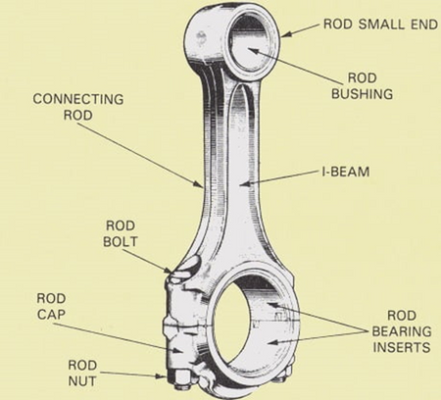
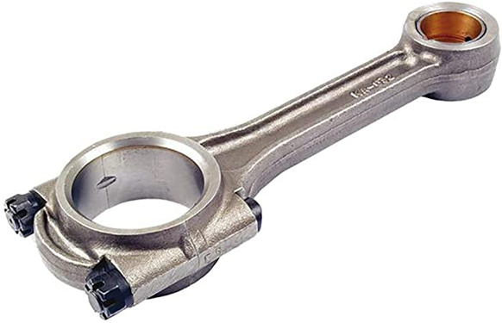
KOMPONEN MESIN
(batang piston)
Batang piston ini memiliki nama lain connecting Rod. Komponen memiliki peran yang tak kalah penting dalam sistem cara kerja mesin mobil secara keseluruhan. Ini karena batang piston memiliki tiga fungsi sekaligus untuk keseluruhan bagian mesin mobil. Fungsi pertama adalah menghubungkan antara piston dengan crankshaft atau poros engkol, dengan begitu tenaga yang didapat dari pembakaran bisa diteruskan ke poros engkol. Fungsi kedua adalah sebagai komponen pendukung agar piston bergerak naik turun dalam silinder. Dan fungsi ketiga adalah menjadikan batang piston sebagai lengan yang berperan mengubah gaya naik turun menjadi berputar bersama poros engkol.

Slide 17
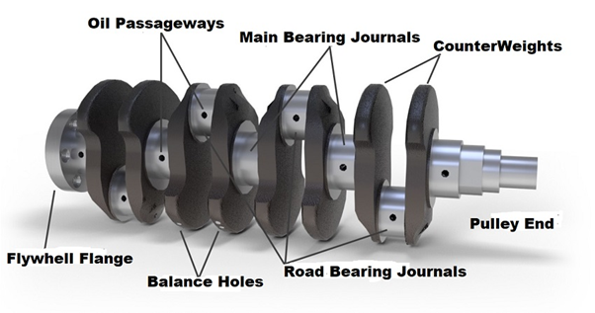
KOMPONEN MESIN
(crankshaft)
Komponen selanjutnya bernama crankshaft atau poros engkol. Komponen ini berfungsi untuk mengubah energi gerak menjadi energi putar. Fungsi lain dari komponen ini adalah untuk meneruskan gaya putar yang dihasilkan tadi menuju ke bagian fly wheel kemudian ke pemindah tenaga

Slide 18
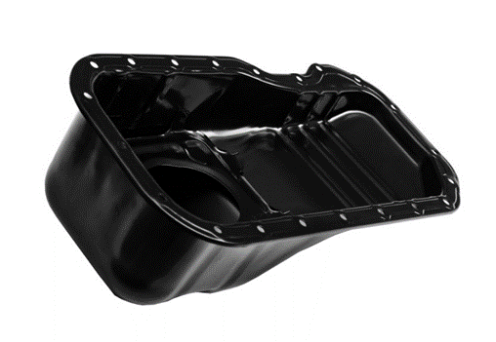
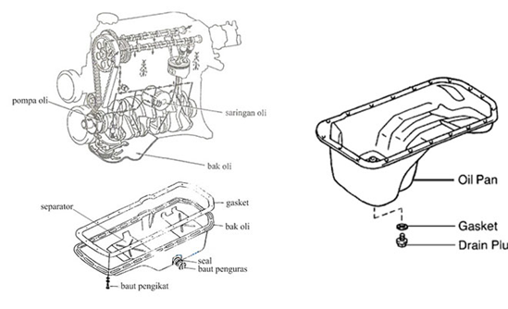
KOMPONEN MESIN
(karter/penampung oli)
Sesuai namanya, fungsi dari karter ini adalah untuk menampung pelumas atau oli agar selalu tersedia. Ketika tidak ada pelumas pada mesin, maka bagian-bagian mesin yang kerjanya saling bersinggungan akan lebih cepat panas, yang mana jika dibiarkan akan cepat aus dan kemudian membuat mesin cepat rusak. Pada karter ini juga terdapat ventilasi yang fungsinya menghubungkannya dengan udara luar. Karter atau disebut juga dengan penampung oli ini letaknya berada di bagian paling bawah. Komponen ini juga dilengkapi dengan drain plug atau penyumbat oli. Drain plug ini ditambahkan dengan gasket dan baut. Tujuan penambahan kedua komponen ini adalah untuk mencegah terjadinya kebocoran oli.

Slide 19


Video
01
Akses video pembelajaran otomotif dasar 1 dapat diakses ,dengan, menekan karakter disamping. Video pembelajaran otomotif dasar 1 membahas lebih rinci, mengenai Aktivitas mesin/langkah kerja mesin kendaraan ringan (4 tak).

Slide 20
Video
02
Akses video pembelajaran otomotif dasar 2 dapat diakses dengan menekan karakter disamping. Video pembelajaran otomotif dasar 2 membahas lebih rinci, mengenai komponen dan fungsinya pada mesin kendaraan ringan (4 tak).

Slide 21
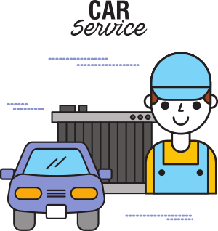
website
materi
Materi yang lebih rinci dan mendalam, dapat teman-teman akses pada sumber website materi Otomotif dasar : Komponen dan cara kerja mesin kendaraan ringan. Dengan menekan karakter disamping.

Slide 22


time
Sebagai evaluasi dan pengukuran tingkat pemahaman teman-teman, terhadap materi Otomotif dasar : Komponen dan cara kerja mesin kendaraan ringan. Silahkan untuk dapat mengakses kuis dengan menekan karakter disamping. Setelah memasuki website kuis teman-teman dapat menekan "start" untuk memulai kuis.

Slide 23


Slide 24


